Slide 1
Определение социального статуса граждан)

Slide 2
Численность граждан с неопределенным статусом
 | № п/п | Район | Количество
 | 1 | АЛАТАУСКИЙ | 58 278
 | 2 | АЛМАЛИНСКИЙ | 59 776
 | 3 | АУЭЗОВСКИЙ | 89 869
 | 4 | БОСТАНДЫКСКИЙ | 69 043
 | 5 | ЖЕТЫСУСКИЙ | 50 309
 | 6 | МЕДЕУСКИЙ | 51 817
 | 7 | НАУРЫЗБАЙСКИЙ | 15 741
 | 8 | ТУРКСИБСКИЙ | 62 640
ИТОГО |  |  | 457 473

Slide 3
Численность граждан с неопределенным статусом

Slide 4
Лица, освобожденные от уплаты взносов
Освобождаются от уплаты взносов в фонд следующие граждане
1 | дети
2 | многодетные матери, награжденные подвесками «Алтын алқа», «Күміс алқа» или получившие ранее звание «Мать-героиня», а также награжденные орденами «Материнская слава» I и II степени
3 | участники и инвалиды Великой Отечественной войны
4 | инвалиды
5 | лица, зарегистрированные в качестве безработных
6 | лица, обучающиеся и воспитывающиеся в интернатных организациях
7 | лица, обучающиеся по очной форме обучения в организациях среднего, технического и профессионального, послесреднего, высшего образования, а также послевузовского образования в форме резидентуры
8 | лица, находящиеся в отпусках в связи с рождением ребенка (детей), усыновлением (удочерением) новорожденного ребенка (детей), по уходу за ребенком (детьми) до достижения им (ими) возраста трех лет
9 | неработающие беременные женщины, а также неработающие лица, фактически воспитывающие ребенка (детей) до достижения им (ими) возраста трех лет
10 | пенсионеры
11 | военнослужащие
12 | сотрудники специальных государственных органов
13 | сотрудники правоохранительных органов
14 | лица, отбывающие наказание по приговору суда в учреждениях уголовно-исполнительной (пенитенциарной) системы (за исключением учреждений минимальной безопасности)
15 | лица, содержащиеся в изоляторах временного содержания и следственных изоляторах

Slide 5
Граждане, не имеющие определенного статуса
Лица с неопределенным статусом
1 | Самозанятые | 1.1. Занятые на индивидуальной основе (незарегистрированные и бездействующие из числа зарегистрированных), неоплачиваемые работники семейных предприятий (хозяйств), (они относятся к непродуктивно самозанятым)
 |  | 1.2. Члены производственных кооперативов, лица занятые в личном подсобном хозяйстве производством продукции для обмена (продажи) (они в зависимости от уровня доходов могут быть отнесены к продуктивно самозанятым, если среднемесячный доход выше величины ПМ или непродуктивно самозанятым, если среднемесячный доход ниже величины ПМ)
2 | Безработные, не зарегистрированные в ЦЗ | 2.1. Лица, не относящиеся к занятому населению, ищущие работу и готовые трудиться, незарегистрированные в единой информационной системе социально-трудовой сферы МТСЗН РК
3 | Лица, из числа экономически неактивного населения (не входящие в состав рабочей силы) | 3.1. Лица, занятые в личном подсобном хозяйстве производством продукции для собственного потребления
 |  | 3.2. Неработающие граждане, которые не ищут работу и не желают работать (к примеру домохозяйки)

Slide 6
Алгоритм работы
МТиСЗН РК
Управление образования
Список учащихся СУЗов
Центр занятости населения
Список с неопределенным статусом 457 тыс. чел
Управление молодежной политики
Список студентов ВУЗов
Управление по делам обороны
Список призывников ВС
Управление занятости и социальных программ
ИС «Рынок труда»
ДГД
ИП, коммерческое авто,
коммерческая недвижимость
Проставление адресов, регистрация, распределение по микрорайонам
ЦИС
Уточнение выехавших
УМП
Уточнение пенсионеров, получателей соц.выплат
ГЦВП
Уточнение умерших
ЗАГС
Список 141,3 тыс.
Список 316 тыс.
Мобильные группы
подворовой обход
Анкета
1
Обязательное медицинское социальное страхование
Определение статуса на портале «электронного правительства» e-gov.kz, в ЦОНах, Центрах занятости населения
2
Программа развития продуктивной занятости и массового предпринимательства
Массовое обучение, микрокредитование безработных и самозанятых, содействие в обеспечении занятости, направление на работу
3
В случае отказа лица от регистрации в качестве безработного, необходимо самостоятельно вносить взносы в фонд медицинского страхования в размере 5% от МЗП или 1144 тенге в месяц, либо 16970 тенге в год
Анкеты

Slide 7
Состав мобильной группы по организации подворового обхода по г. Алматы
Районы | Мобильные группы |  | из них:
 | количество | человек | акимат | УЗСП | здравоохранение | образование | КМС | МПС | соц.работники | КСК | ДГД
Алатауский | 13 | 155 |  | 15 | 55 | 25 | 11 | 11 | 19 | 14 | 5
Алмалинский | 7 | 221 | 63 | 15 | 70 |  | 5 | 14 | 37 | 14 | 3
Ауэзовский | 31 | 288 |  | 44 | 31 | 124 | 6 | 15 | 62 |  | 6
Бостандыкский | 7 | 158 |  | 8 |  | 33 | 9 | 16 | 14 | 74 | 4
Жетысуский | 5 | 85 | 1 | 2 | 3 | 21 | 4 | 15 | 33 | 1 | 5
Медеуский | 10 | 134 | 5 | 15 | 50 | 25 | 5 | 5 | 10 | 15 | 4
Наурызбайский | 9 | 130 | 3 | 9 | 53 | 36 | 9 | 9 | 9 |  | 2
Турксибский | 5 | 79 |  | 5 | 14 | 26 | 5 | 10 | 17 |  | 2
Всего по городу | 87 | 1250 | 72 | 113 | 276 | 290 | 54 | 95 | 201 | 118 | 31

Slide 8
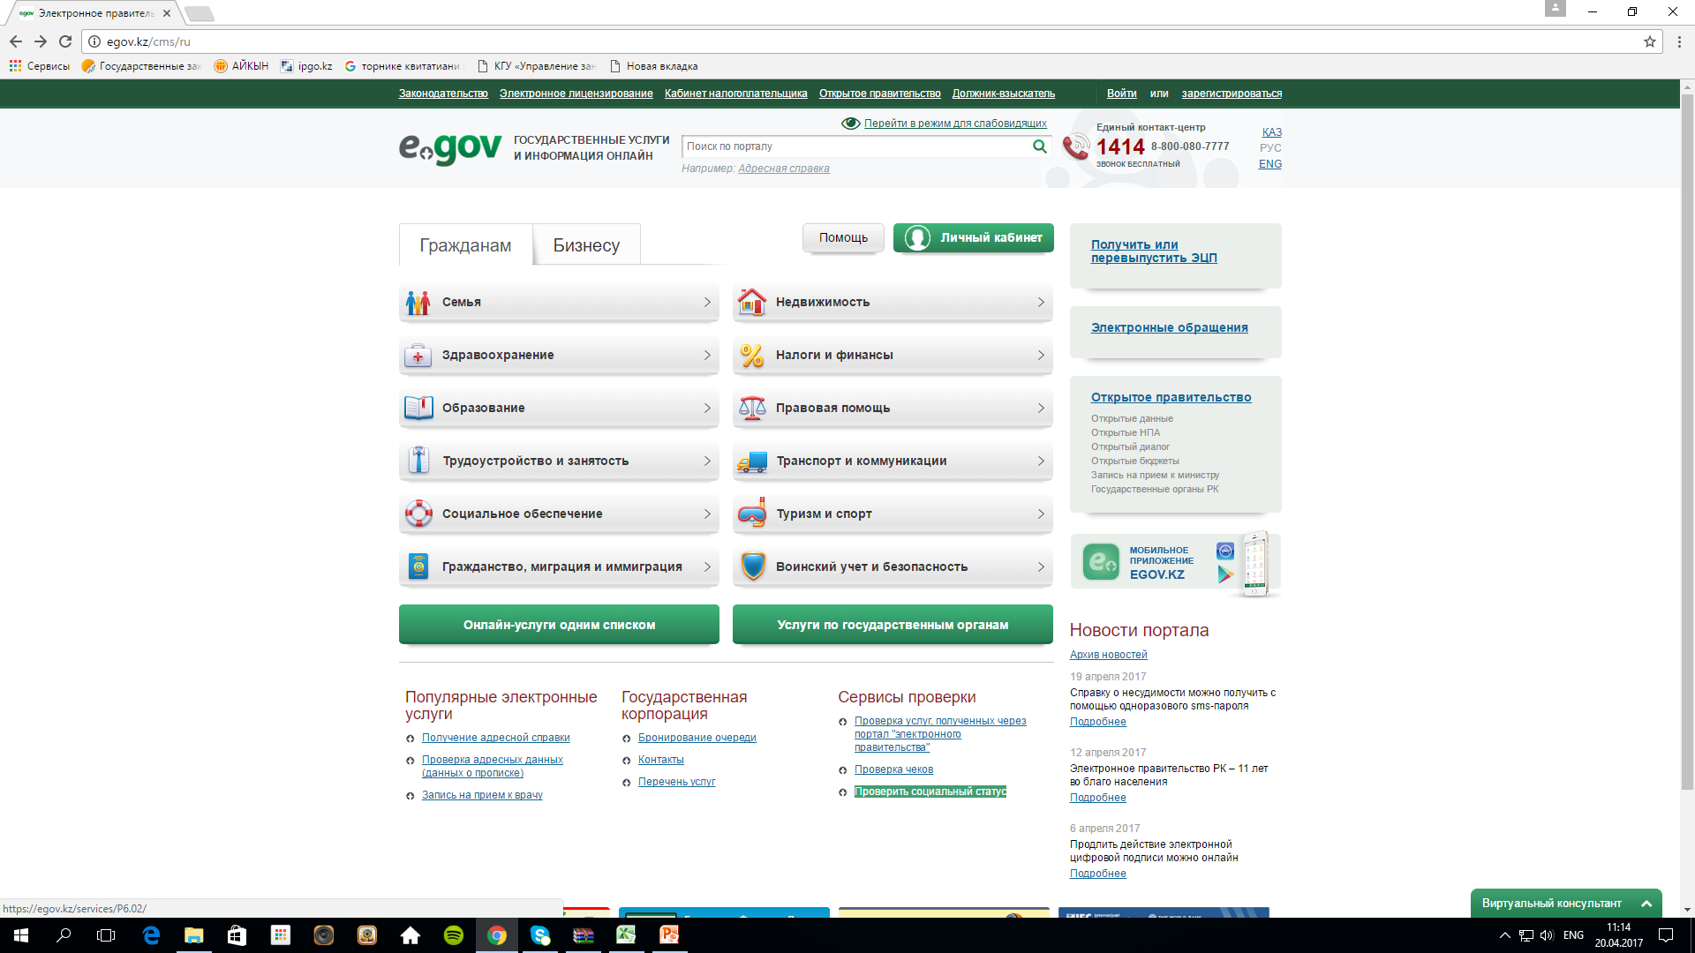

Slide 9
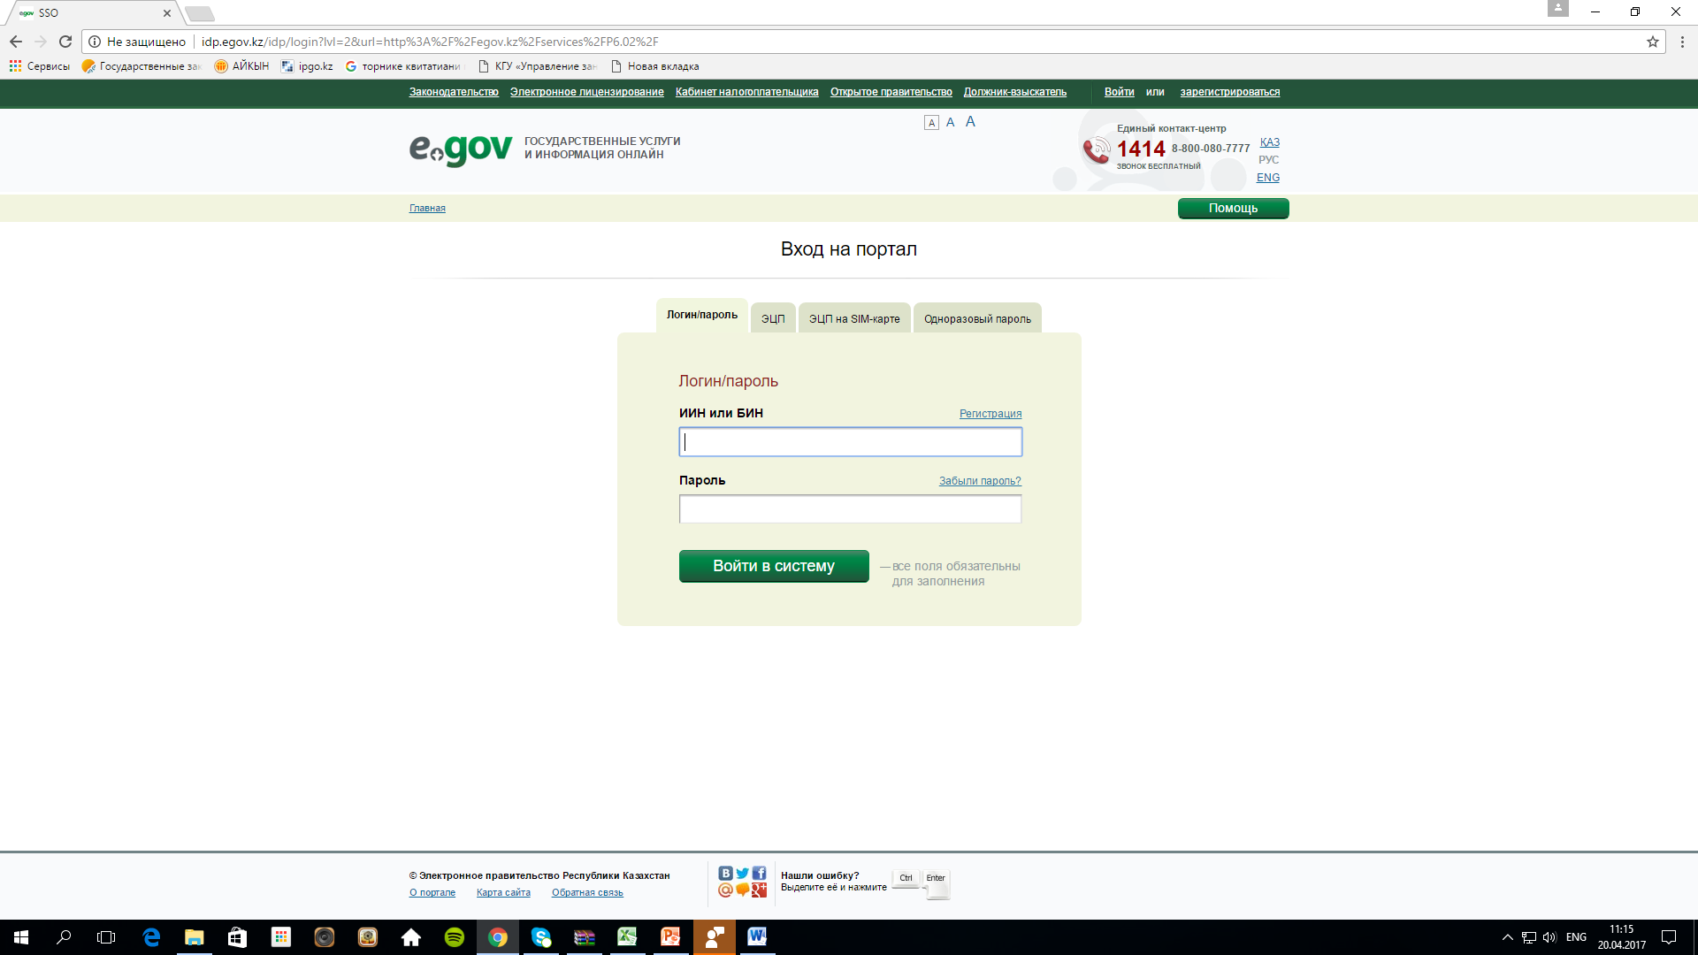

Slide 10
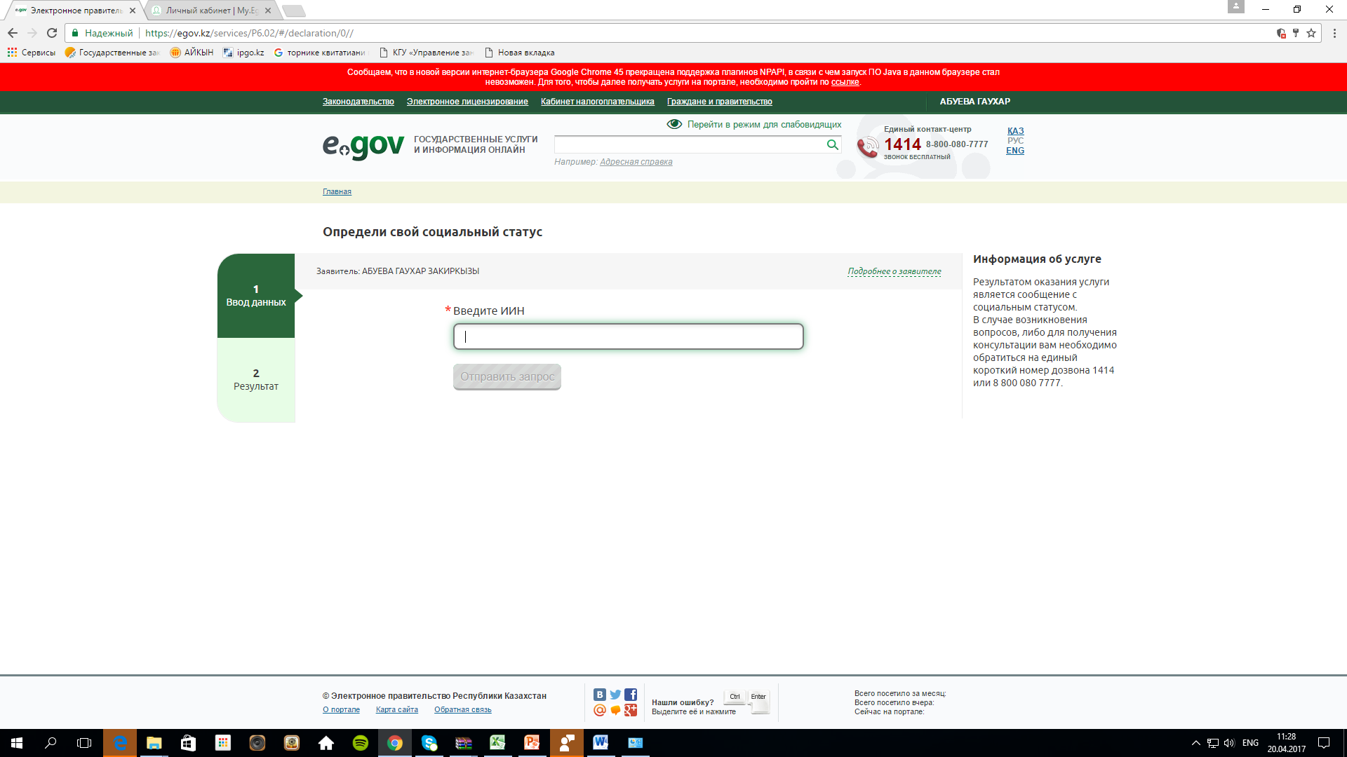

Slide 11
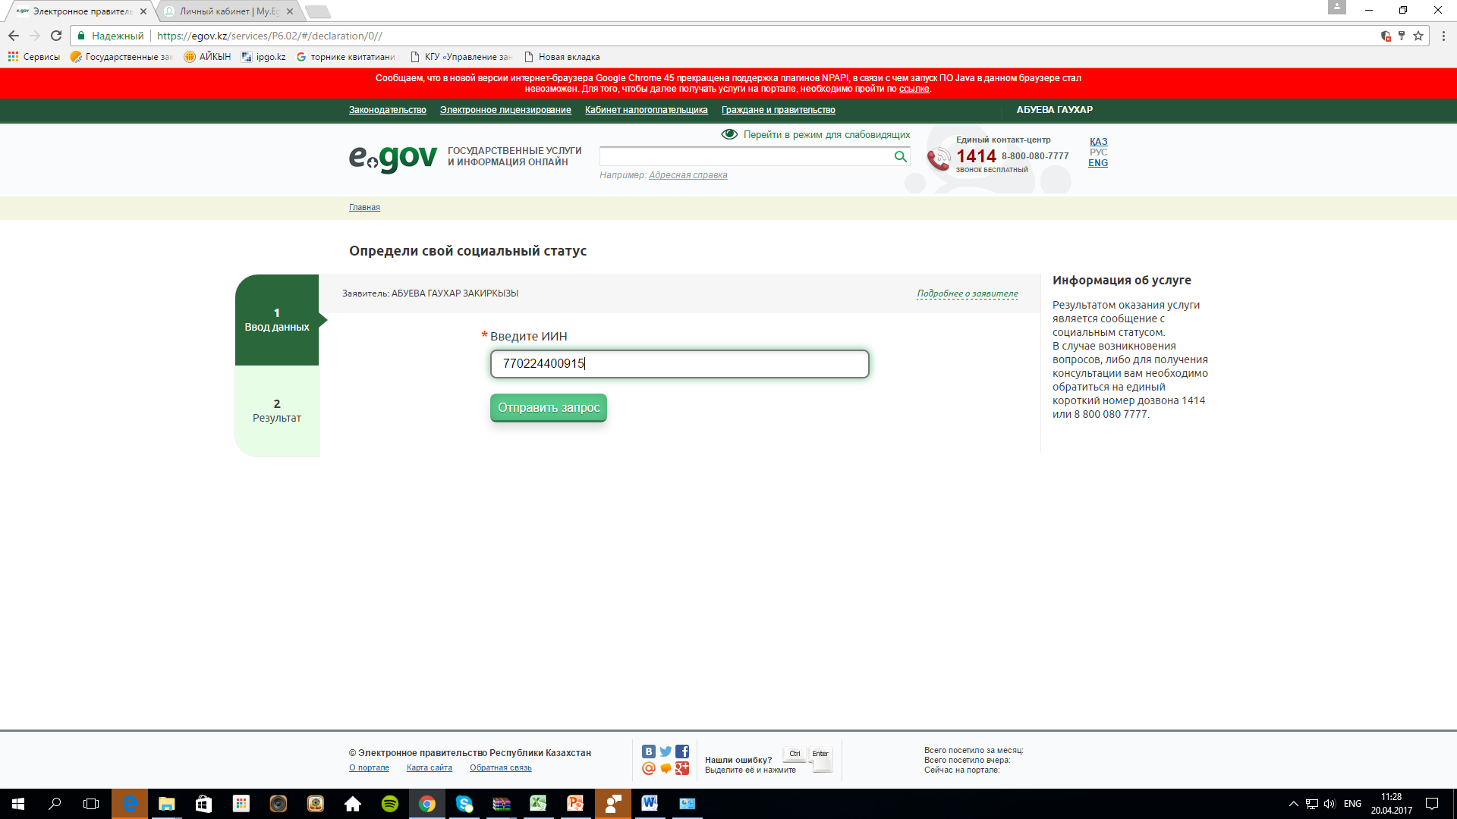

Slide 12
